Slide 1
第9章 输入输出流
C++语言程序设计教程—大连理工大学软件学院

Slide 2
第9章 输入输出流
1. 输入输出流
2. 流类与缓冲区
3.使用流的优点
9.1 理解IO流
9.2 标准流对象
1. 标准输入流对象
2.标准输出流对象
1.格式化输入输出
2.字符数据的读写
3.输入输出流的错误
4.重载<< 与>>
9.3 流操作
1.文件流类与对象
2.文件打开与关闭
3.文本文件的读写
4.文件的随机读写
9.4 文件流
9.5 字符串流
9.6 案例分析
大连理工大学软件学院

Slide 3
9.1 理解流
流(stream)表示信息从源到目的端的流动，
负责建立数据生产者和消费者之间的联系，
数据按顺序从一个对象传送到另一对象。
……
C++中把数据之间的传输操作称作”流”
I/O系统的任务就是在内存和外部设备之间稳定可靠
地传输数据和解释数据。
程序中，对数据的输入/输出是以字节流实现的
应用程序对字节序列作出各种数据解释.
Notes:
C++中把数据之间的传输操作称作流。

Slide 4
9.1.1 I/O流
9.1 理解流
为了实现数据的有效流动，C++提供了庞大的I/O类库，包括：
（1）标准I/O流
对系统指定的标准设备的I/O操作。
（2）文件I/O流
以外存中的文件为对象进行输入和输出。
（3）字符串流
对内存中指定空间进行输入和输出。
Notes:
应用程序往往需要各种输入输出功能，为了实现数据的有效流动，C++提供了庞大的I/O类库，主要包括以下三类：
1．标准I/O
对系统指定的标准设备进行的I/O操作。用标准流对象cin和cout进行读写时，一般从键盘输入数据，结果通常输出到显示器屏幕。
2．文件I/O
向外部存储器的文件进行输入和输出。以文件为目标对象的I/O操作，包括从磁盘文件读入数据，或将数据写到磁盘文件中。
3．字符串I/O
对内存中指定空间进行输入和输出，通常指定一个字符数组作为存储空间(实际上可以利用该空间存储任何信息)。

Slide 5
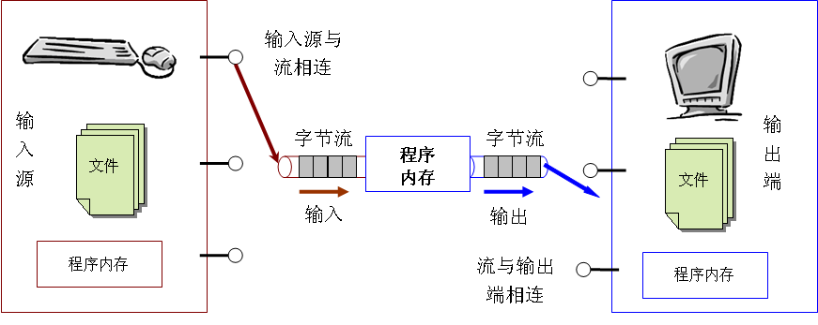
9.1 理解流
图9.1
数据在输入源、程序内存与输出端之间流动

Slide 6
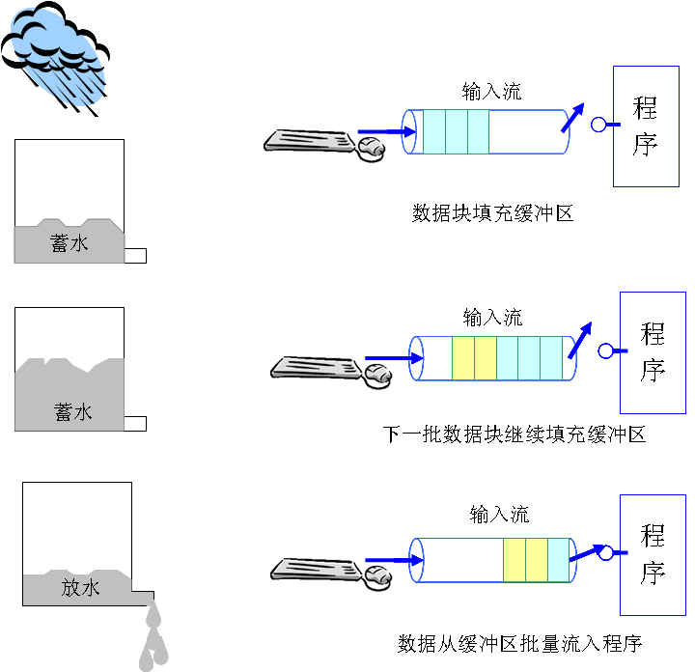
9.1 理解流
进行输入时标准流对象cin
负责建立输入通道
为数据开辟缓冲区
Notes:
进行输入时标准流对象cin负责建立输入通道，并为数据临时开辟一个缓冲区(buffer)，用来暂时存放未被接收的数据，待键入回车字符时将该缓冲区的内容一并交付程序处理，即将数据批量传送到内存。

Slide 7
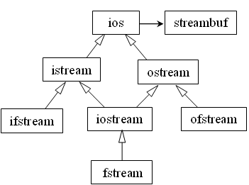
9.1 理解流
9.1.2 流类与缓冲区
C++类库包括庞大的IO类族，这些流类提供了丰富成员函数和运算符实现输入输出操作

Slide 8
9.1 理解流
9.1.2 流类与缓冲区
iostream类库中不同类的声明放在不同的头文件中
iostream.h
包含操作所有输入/输出流所需的基本信息
istream.h , ostream.h
iomanip.h
包含格式化I/O操纵算子，用于指定数据输入输出的格式
fstream.h
处理文件信息，包括建立文件，读/写文件的各种操作接口

Slide 9
9.1 理解流
9.1.3 使用流的优点
C ++程序可使用流对象cin与cout简洁安全地进行I/O操作。
自动识别类型
输出流类ostream中重载运算符“<<”，输入流类istream中重载运算符“>>”，使cin与cout能够识别对各种基本类型数据，自动按照指定的格式完成输入或者输出操作。
可扩展性好
对运算符“<<”和“>>”的重载，可以对各种用户自定义类型数据进行简洁安全的输入输出操作。

Slide 10
9.2 标准流对象
标准流对象是在std命名空间中定义的流对象，
提供程序内存与常用外部设备进行数据交互功能。
输入流对象
__________
__________
内存
__________
__________
输出流对象
istream
cin
ostream
cout
I/O流类库预定义了一批流对象，连接常用的外部设备.
程序员可以定义所需的I/O流对象，使用流库提供的工作方式实现数据传输。
Notes:
程序员可以定义所需的I/O流对象，
使用流库提供的工作方式实现数据传输。
流类对象可以建立和删除，可从流中获取数据和向流添加数据。

Slide 11
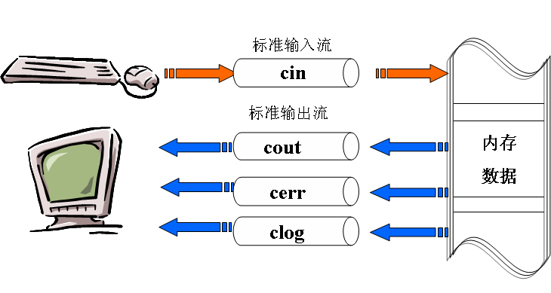
9.2 标准流对象
9.2.1 标准输出流对象
标准流输出对象是在std命名空间中定义的流对象，包括：
  extern ostream cout;
  extern ostream cerr;
  extern ostream clog;

Slide 12
9.2 标准流对象
9.2.1 标准输出流对象
cout
ostream 类的对象（console output）
该对象将程序中的数据传送到标准输出设备上。
通常将数据在屏幕上显示出来。
使用 <<顺序地将数据组装成字节序列，插入到流中输出。
ostream& ostream ::operator <<（基本类型标识符）；
Notes:
1. cout流对象
cout是console output的缩写，意为在控制台(终端显示器)的输出。
(1) cout不是C++预定义的关键字，它是ostream流类的对象，在iostream中定义。
(2) 用“cout<<”输出基本类型的数据时，可以不必考虑数据是什么类型，系统会判断数据的类型，并根据其类型选择调用与之匹配的运算符重载函数。
C++的流通过重载运算符“<<”和“>>”执行输入和输出操作。输出操作是向流中插入一个字符序列，因此，在流操作中，将运算符“<<”称为插入运算符。输入操作是从流中提取一个字符序列，因此，将运算符“>>”称为提取运算符。
简单类型标识符可以为char， signed char， unsigned char， short， unsigned short， int， unsigned int， long， unsigned long， float， double， long double， char*， signed char*， unsigned char*之中的任何一种，对于每一种类型都对应着一个右移操作符重载函数。由于右移操作符重载用于给变量输入数据的操作，所以又称为提取操作符，即从流中提取出数据赋给变量。
(3) cout流在内存中对应开辟了一个缓冲区，用来存放流中的数据，当向cout流插入一个endl时，不论缓冲区是否已满，都立即输出流中所有数据，然后插入一个换行符，并刷新流(清空缓冲区)。
(4) 在iostream中只对“<<”和“>>”运算符用于标准类型数据的输入输出进行了重载，但未对用户声明的类型数据的输入输出进行重载。

Slide 13
9.2 标准流对象
9.2.1 标准输出流对象
cerr与clog
输出流对象clog(console log) cerr(console error)
作用相同：都能在标准输出设备上显示出错信息，两个对象一般关联显示器进行输出。
区别：
cerr不经过缓冲区，直接向显示器上输出有关信息clog中的信息存放在缓冲区中，缓冲区满后或接收endl时输出。
Notes:
1. cout流对象
cout是console output的缩写，意为在控制台(终端显示器)的输出。
(1) cout不是C++预定义的关键字，它是ostream流类的对象，在iostream中定义。
(2) 用“cout<<”输出基本类型的数据时，可以不必考虑数据是什么类型，系统会判断数据的类型，并根据其类型选择调用与之匹配的运算符重载函数。
C++的流通过重载运算符“<<”和“>>”执行输入和输出操作。输出操作是向流中插入一个字符序列，因此，在流操作中，将运算符“<<”称为插入运算符。输入操作是从流中提取一个字符序列，因此，将运算符“>>”称为提取运算符。
简单类型标识符可以为char， signed char， unsigned char， short， unsigned short， int， unsigned int， long， unsigned long， float， double， long double， char*， signed char*， unsigned char*之中的任何一种，对于每一种类型都对应着一个右移操作符重载函数。由于右移操作符重载用于给变量输入数据的操作，所以又称为提取操作符，即从流中提取出数据赋给变量。
(3) cout流在内存中对应开辟了一个缓冲区，用来存放流中的数据，当向cout流插入一个endl时，不论缓冲区是否已满，都立即输出流中所有数据，然后插入一个换行符，并刷新流(清空缓冲区)。
(4) 在iostream中只对“<<”和“>>”运算符用于标准类型数据的输入输出进行了重载，但未对用户声明的类型数据的输入输出进行重载。

Slide 14
9.2 标准流对象
9.2.2 标准输入流对象
cin
istream类的对象，从标准输入设备(键盘)获取数据
cin使用流提取符“>>”将字节流中的数据进行解析后传输给内存。从字节流中抽取若干字节（遇到分隔符为止）
Notes:
cin是istream类的对象，它从标准输入设备(键盘)获取数据，程序中的变量通过流提取符“>>”从流中提取数据。流提取符“>>”从流中提取数据时通常跳过输入流中的空格、tab键、换行符等空白字符。 注意: 只有在输入完数据再按回车键后，该行数据才被送入键盘缓冲区，形成输入流，提取运算符“>>”才能从中提取数据。需要注意保证从流中读取数据能正常进行。

Slide 15
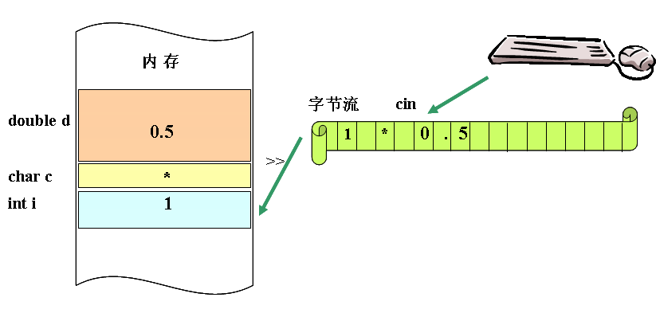
9.2 标准流对象
9.2.2 标准输入流对象
int i ; char c; double d;
cin >> d >>c >> i;

Slide 16
9.2 标准流对象
9.2.2 标准输入流对象
cin
在istream流类重载中>>的一组公用成员函数
istream& operator >>（基本类型标识符&）；
流提取符从流中提取数据时通常跳过输入流中的空格、tab键、换行符等空白字符。
只有在输入完数据再按回车键后，该行数据才被送入键盘缓冲区， 形成输入流，提取运算符才能从中提取数据。
Notes:
cin是istream类的对象，它从标准输入设备(键盘)获取数据，程序中的变量通过流提取符“>>”从流中提取数据。流提取符“>>”从流中提取数据时通常跳过输入流中的空格、tab键、换行符等空白字符。 注意: 只有在输入完数据再按回车键后，该行数据才被送入键盘缓冲区，形成输入流，提取运算符“>>”才能从中提取数据。需要注意保证从流中读取数据能正常进行。

Slide 17
9.3 流操作
2
4
1
字符数据的读写
  put()
  get()
  getline()
3
重载
operator<<
operator>>
格式化
输入输出
输入输出流的错误
good()
bad()
eof()
clear()
Notes:
应用程序往往需要各种输入输出功能，为了实现数据的有效流动，C++提供了庞大的I/O类库，主要包括以下三类：
1．标准I/O
对系统指定的标准设备进行的I/O操作。用标准流对象cin和cout进行读写时，一般从键盘输入数据，结果通常输出到显示器屏幕。
2．文件I/O
向外部存储器的文件进行输入和输出。以文件为目标对象的I/O操作，包括从磁盘文件读入数据，或将数据写到磁盘文件中。
3．字符串I/O
对内存中指定空间进行输入和输出，通常指定一个字符数组作为存储空间(实际上可以利用该空间存储任何信息)。

Slide 18
9.3 流操作
9.3.1 格式化输入输出
控制符 | 作用
dec | 转换整数的基数为十进制
oct | 转换整数的基数为八进制
hex | 转换整数的基数为十六进制
showbase | 在输出中显示基数指示符
uppercase | 十六进制输出时一律用大写字母
scientific | 科学记数法显示浮点数
fixed | 定点小数形式显示浮点数
showpoint | 把带有小数点浮点数值输入到流中
showpos | 正整数前加“+”号
unitbuf | 输出操作后立即刷新流
left | 输出数据在本域宽范围内左对齐
right | 输出数据在本域宽范围内右对齐

Slide 19
9.3 流操作
9.3.1 格式化输入输出
在基类ios中定义了相关的控制符和成员函数
在头文件iomanip中还声明了一些普通函数
控制符 | 成员函数 | 作用
setfill(char c) | flag(char c) | 设置填充字符为字符常量或字符变量c
setprecision(int n) | precision(int n) | 设置显示小数的精度为n位
setw(int n) | width(int n) | 设置域宽为n个字符
setiosflags( ) | setf ( ) | 设置输出格式的状态
resetiosflags( ) | unsetf( ) | 清除已设置输出格式

Slide 20
9.3 流操作
9.3.2 字符数据的读写
ostream类的公有成员函数
函数 | 功能
put | 无格式,插入一个字节
write | 无格式,插入一字节序列
flush | 刷新输出流
seekp | 移动输出流指针
tellp | 返回输出流中指定位置的指针值
operstor<< | 插入运算符
ostream& ostream ::put (char ch);
该函数的功能是把一个字符写入流中，在屏幕上显示该字符。该函数的的参数可以是字符常量、字符变量或字符的ASCII代码，也可以是一个整型表达式。

Slide 21
9.3 流操作
istream类的公有成员函数
函数 | 功能
read | 无格式输入指定字节数
get | 从流中提取字符，包括空格
getline | 从流中提取一行字符
ignore | 提取并丢弃流中指定字符
peek | 返回流中下一个字符，但不从流中删除
gcount | 统计最后输入的字符个数
eatwhite | 忽略前导空格
seekg | 移动输入流指针
tellg | 返回输入流中指定位置的指针值
operstor>> | 提取运算符
int get();
istream& get( char& rch );
istream& get( char* pch, int nCount, char delim = '\n' );
istream& getline( char* pch, int nCount, char delim = '\n' );
Notes:
其作用是从输入流中读取n-1个字符，赋给指定的字符数组(或字符指针指向的数组)，如果在读取n-1个字符之前遇到指定的终止字符，则提前结束读取。如果读取成功则函数返回非0值(真)，如失败(遇文件结束符) 则函数返回0值(假)。

Slide 22
9.3 流操作
字符输入函数
int istream::get( );
功能: 从流中读取任意1个字符，返回值为读入的字符。
可用于从键盘读取字符，也可从文件中读取字符。
如果输入结束或达到文件末尾，该函数就返回字符EOF(End of File)
while((c=cin.get( ))!=EOF)
cout.put(c); //输出字符

Slide 23

9.3 流操作
字符输入函数
istream& istream::get(char &ch);
功能:带参数的get函数也能从流中读取一个字符，
所读取的字符存储在参数ch中。
如果读取字符不成功，设置错误标志并在ch中存储EOF
while(cin.get(c)) cout.put(c);
while((c=cin.get( ))!=EOF)
cout.put(c); //输出字符

Slide 24
9.3 流操作
字符串输入函数
istream& istream::get (char* pArray, streamsize n, char delim = ‘\n’) ；
功能:从输入流中读取n-1个字符(通常为long型)，
赋给指定的字符数组pArray (或字符指针指向的数组)，
如果在读取n-1个字符之前遇到指定的终止字符delim，
则提前结束读取。
cin.get (cArray, 5);
cin.get (cArray, 5, '\n' );
cin.get (cArray,10, '.' );

Slide 25
9.3 流操作
字符串输入函数
istream& istream::get (char* pArray, streamsize n, char delim = ‘\n’) ；
作用：读取一段文本，并将输入的字符串以及一个
空字符一起存储，将指定的终止符留在流中。
如读取失败(遇EOF) 则流istream对象设置错误标志，
不能继续进行输入操作。

Slide 26
9.3 流操作
字符串输入函数
istream& istream::getline (char* pArray, streamsize n, char delim = ‘\n’) ；
作用：从输入流中读取n-1个字符，赋给指定的字符数组，如果在读取n-1个字符之前遇到指定的终止字符，则提前结束读取。如果读取成功则函数返回非0值(真)，如失败(遇文件结束符) 则函数返回0值(假)。

Slide 27
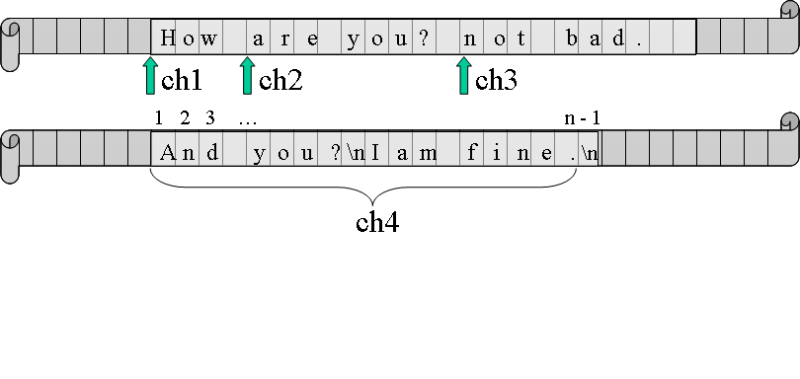
9.3 流操作
运行ch9_5.cpp并分析输出结果
char ch1[20],ch2[20],ch3[20],ch4[20];
cin>>ch1; cout<<ch1<<endl;
cin.getline(ch2, 10); cout<<ch2<<endl;
cin.getline(ch3, 20); cout<<ch3<<endl;
cin.getline(ch4,20,'.'); cout<<ch4<<endl;
\n
\n
Notes:
其作用是从输入流中读取n-1个字符，赋给指定的字符数组(或字符指针指向的数组)，如果在读取n-1个字符之前遇到指定的终止字符，则提前结束读取。如果读取成功则函数返回非0值(真)，如失败(遇文件结束符) 则函数返回0值(假)。

Slide 28
9.3 流操作
istream类的公有成员函数
函数 | 功能
read | 无格式输入指定字节数
get | 从流中提取字符，包括空格
getline | 从流中提取一行字符
ignore | 提取并丢弃流中指定字符
peek | 返回流中下一个字符，但不从流中删除
gcount | 统计最后输入的字符个数
eatwhite | 忽略前导空格
seekg | 移动输入流指针
tellg | 返回输入流中指定位置的指针值
operstor>> | 提取运算符
istream& ignore( int nCount = 1, int delim = EOF );
函数ignore()可以跳过输入流中的若干字符，或在遇到指定终止符时提前结束(跳出包括终止符在内的n个字符)。

Slide 29
9.3.3 输入输出流的错误
9.3 流操作
为了保证程序能够安全进行输入输出操作，C++提供了检测I/O流状态的标志和成员函数。在流类中包含一个描述流状态的数据成员state，这个状态字中特定位记录流处于正常状态或不同的错误状态。
标识常量 | 值 | 意义
ios:: goodbit | 0x00 | 状态正常
ios:: eofbit | 0x01 | 文件结束符，当文件结尾时设置该标志
ios:: failbit | 0x02 | I/O操作失败，数据未丢失，可以恢复
ios:: badbit | 0x04 | 非法操作，数据丢失，不可恢复
0 0 0 0 0 0 0 0 0 0 0 0 0 0 0 0
0 0 0 0 0 0 0 0 0 0 0 0 0 0 0 1
0 0 0 0 0 0 0 0 0 0 0 0 0 0 1 0
0 0 0 0 0 0 0 0 0 0 0 0 0 1 0 0
Notes:
输入数字时产生的错误
过多的字符
没有输入的输入
输入长度的错误

Slide 30
9.3.3 输入输出流的错误
9.3 流操作
流类提供一些成员函数用于测试或设置流对象的状态，常用函数
函数 | 功能
int eof() const; | 返回eofbit状态值。文件结束符时返回1，否则返回0
int fail() const; | 返回failbit状态值
int bad() const; | 返回badbit状态
int good() const; | eofbit、failbit和badbit都没有被设置，则返回1
int rdstate() const; | 返回状态字
void clear(int n= 0); | 恢复或设置状态字
Notes:
常见的文件I/O错误
文件不存在
新文件使用的文件名已经作为现有的文件名
磁盘空间不够
驱动器上没有磁盘

Slide 31
9.3 流操作
9.3.4 重载流插入和提取运算符
C++中定义的位左移运算符“<<”和位右移的运算符“>>”进行位运算，在流类中对它们进行了重载，使之作为流插入运算符和流提取运算符，用来对各种基本类型的数据进行输出和输入操作。

Slide 32
9.3 流操作
9.3.4 重载流插入和提取运算符
重载流插入运算符<<
ostream流类中为基本类型数据重载“ << ”，有如下形式：
ostream & ostream ::operator << (int);
ostream & ostream ::operator << (float);
ostream & ostream ::operator << (char);
ostream& ostream ::operator<< (const void *);
ostream& ostream ::operator<< (const char *);
可以在用户自定义的类A中重载该运算符
A类中定义如下友元函数：
friend ostream& operator << ( ostream& out, const A&);

Slide 33
9.3 流操作
9.3.4 重载流插入和提取运算符
重载流提取运算符>>
istream类中重载了一组成员函数operator >> ( )，对于各种基本类型T的数据，定义成员函数重载该运算符：
istream& istream ::operator>>( T& data);
istream& istream ::operator>>(char *);
可以在用户自定义的类A中重载>>运算符
A类中定义如下友元函数：
friend istream & operator >> ( istream &, Type&);

Slide 34
9.4 文件流
数据的层次结构
Bit – Byte – Field – Record – File - DBMS
文件的概念
存储在外部介质中的数据集合称为文件 .
C++把文件看成有序的字节流，提供低级和高级的I/O功能
一批数据通常是以文件的形式存放在外部介质上的。
操作系统是以文件为单位对数据进行管理。

Slide 35
9.4 文件流
知识要点
  文件以及文件流的概念
  数据流动方向， 文本文件与二进制文件
  文件流类与文件流对象
  文件的打开与关闭
  打开方式
  文本文件的顺序读写操作
  <<,>>, put, get(), getline()， read(), write()
  二进制文件的随机读写操作

Slide 36
9.4.1 文件流类与对象
9.4 文件流
文件流的概念
文件流是以外存文件为输入输出对象的数据流
文件
读文件
写文件
读/写文件
0 1 2 3 n-1
ifstream fin
fstream finout
ofstream fout
------------
------------
内存
------------
------------
Notes:
在创建文件流对象时，可以把它与磁盘上的文件关联起来。还可以创建与特定文件没有关联的文件流对象，在程序运行中使用成员函数将其和特定文件建立关联。流与文件的关联关系如图5.6所示。连接为了读写磁盘文件，该文件必须被打开，操作系统将其关联到程序中，并根据设定的方式使用该文件。将文件流关联到具体文件的功能可以由打开函数完成。可以修改与文件流关联的磁盘文件，也可以在不同时间用同一个ofstream对象写入不同的文件。程序不需要文件时，文件应从该流中断开，下面我们讨论文件的打开和关闭操作。

Slide 37
9.4.1 文件流类与对象
9.4 文件流
文件流是以外存文件为输入输出对象的数据流。
输出文件流是从内存流向外存文件的字节序列，
输入文件流是从外存文件流向内存的字节序列。
每一个文件流都有一个内存缓冲区与之对应。
I/O类库中定义了以下三种文件流进行文件读写操作。
1．ifstream类
从输入流istream类派生的，支持从磁盘文件的输入。
2．ofstream类
从输出流ostream类派生的，支持向磁盘文件的输出。
3．fstream类
从输入输出流iostream类派生的，支持对磁盘文件的输入输出。

Slide 38
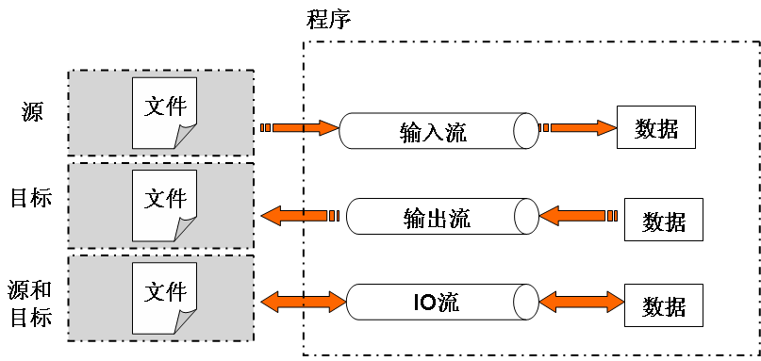
9.4.1 文件流类与对象
9.4 文件流
ifstream、ofstream 和 fstream 类对象
用于内存与文件之间的数据传输

Slide 39
9.4.1 文件流类与对象
9.4 文件流
C++把文件看成有序的字节流，提供低级和高级的IO功能
使用方式： 程序文件 / 数据文件
存取方式： 顺序读写文件 / 随机读写文件
编码方式： 文本文件 / 二进制文件
文本模式
— 任何数据被解释为一系列的字符，
内存中存储的二进制数据需要转换为字符的形式。
二进制模式
—无需进行格式的转换，流中直接传送原始字节数据。

Slide 40
9.4 文件流
文件操作的基本步骤：
打开文件
读 / 写文件
关闭文件
streamclass fileObj ( fileName , openMode ) ;
fileObj.open( fileName , openMode) ;
<< , put(), write()
>> , get(),getline(), read()
fileObj.close( ) ;
Notes:
在创建文件流对象时，可以把它与磁盘上的文件关联起来。还可以创建与特定文件没有关联的文件流对象，在程序运行中使用成员函数将其和特定文件建立关联。流与文件的关联关系如图5.6所示。连接为了读写磁盘文件，该文件必须被打开，操作系统将其关联到程序中，并根据设定的方式使用该文件。将文件流关联到具体文件的功能可以由打开函数完成。可以修改与文件流关联的磁盘文件，也可以在不同时间用同一个ofstream对象写入不同的文件。程序不需要文件时，文件应从该流中断开，下面我们讨论文件的打开和关闭操作。

Slide 41
9.4 文件流
9.4.2文件的打开和关闭
打开文件
建立文件流对象；
流对象与磁盘文件关联；
指定文件的工作方式以及开辟数据缓冲区.
关闭文件
解除流对象与磁盘文件关联
释放相关的系统资源
构造函数
open()
析构函数
close()

Slide 42
9.4 文件流
打开文件-方法1
先建立流对象，调用fstream::open() 连接外部文件
流类 对象名 ;
对象名 . open ( 文件名 , 方式 ) ;
ifstream、ofstream 或 fstream
文件名是识别文件的标识符，包含路径、文件名称以及文件后缀
ofream outFile ; //流对象打开文件后准备写入 数据
outFile.open (“C:\\Ch9\\filename.txt” ) ;
outFile.open (“filename.txt” ) ;
Notes:
文件流的构造函数和 open ( ) 函数用于打开文件，
析构函数在流对象被删除之前关闭文件

Slide 43
9.4 文件流
打开文件-方法2
调用流类带参数的构造函数，
建立流对象时连接外部文件
流类 对象名 ( 文件名 , 方式 ) ;
eg
ifstream infile ( "datafile.dat" , ios::in ) ;
ofstream outfile ( "d:\\newfile.dat" , ios::out );
Notes:
文件流的构造函数和 open ( ) 函数用于打开文件，
析构函数在流对象被删除之前关闭文件

Slide 44
9.4 文件流
基类ios中定义的相关标志位，用于设置文件的操作方式
标识常量 | 意义
ios::in | 输入方式打开文件，进行读文件操作
ios::out | 输出方式打开文件，进行写文件操作
ios::ate | 打开文件时，指针指向文件尾
ios::app | 输出方式打开文件，追加方式写入
ios::trunc | 删除文件现有内容，把已有文件长度变为0
ios::nocreate | 如果文件不存在，则打开操作失败
ios::noreplace | 如果文件存在，则打开操作失败
ios::binary | 二进制读写方式，数据以字符的形式直接在内存与文件之间传送
默认为文本方式
参数分别表示：
文件名，文件的打开方式，文件的访问方式
文件流的输入输出方式
Notes:
prot决定文件的访问方式，取值为：
0 普通文件 1 只读文件 2 隐含文件 3 系统文件
一般情况下，该访问方式使用默认值。

Slide 45
9.4 文件流
打开一个已有文件准备读入数据的操作
ifstream infile;
infile.open( "datafile.dat" , ios::in );
准备向文件写数据的操作
ofstream outfile( "D:\\newfile.dat" , ios::out );
读写方式打开文件
fstream rwfile ( "myfile.dat" , ios::in | ios::out );
读写二进制文件
fstream ioFile;
ioFile.open( file2, ios::in|ios::out|ios::binary);
ofstream ofile ( "a:\\binary" , ios :: binary | ios :: app ) ;
若不存在该文件则在D盘下自动该创建文
若文件已存在则清除原有内容后输出
用位或运算符“|”对输入输出方式进行组合

Slide 46
9.4 文件流
2.关闭文件
关闭文件操作包括把缓冲区数据完整地写入文件，
添加文件结束标志，
切断流对象和外部文件的连接
当一个流对象的生存期结束，系统也会自动关闭文件；
若流对象的生存期没有结束，用close()关闭文件后，
该流对象可以重用．

Slide 47
9.4 文件流
2.关闭文件
使用同一对象可以读写多个文件，但要注意：
在某一时刻一个文件最多和一个对象关联，
也不能用多个对象读写同一个文件。
如果文件对象与不同的文件关联，
必须先关闭前一个文件，再打开新的文件
ofstream ofile ; // 创建输出文件流
ofile . open ( "myfile1" ) ;// ofile流与文件“myfile1”相关联
…… // 访问文件“myfile1”
ofile . close ( ) ; // 关闭文件“myfile1”
ofile . open ( “myfile2” ); // 重用对象ofile
等价于使用构造函数：
ofstream ofile ( "myfile1" ) ;
close ( ) 函数关闭文件
但流对象仍然存在

Slide 48
3．文件的错误检测
9.4 文件流
测试流状态检测文件是否成功打开
调用ios流类成员函数good()、bad()与fail()
在条件表达式中使用取反操作符（！）测试流状态
if( !outfile) // outfile.open(“myfile2.dat”)
{ cerr<<“ ereor: unable to open file2！”; }
测试成功关闭文件，可以调用fail()函数
myfile2.close();
if(myfile2.fail())
cerr<<”Error to close myfile2! ;”
Notes:
在打开或关闭文件时，很多原因会造成操作失败。例如，打开函数中外部文件名与磁盘上的某个文件名不匹配，或者找不到相关文件，这些是常见的错误。当创建一个新的文件而磁盘没有足够的空间，文件的打开操作可能失败。
为了保证文件的安全操作，应该对其进行测试。有几种方法可以检测文件是否成功打开，最常用的方法是在条件表达式中使用取反操作符（！）测试流状态，

Slide 49
9.4 文件流
文件流的属性
每次读写都是从文件指针的当前位置开始，
文件指针的初始位置由打开方式指定，
打开文件时文件指针默认指向开始位置。
随着数据的读写指针就向后移动。
文件结束符EOF
------------
------------
内存
------------
------------
文件
0 1 2 3 4 5 n-1
文件长度 = n
文件字节序号
文件指针

Slide 50
使用流的磁盘文件I/O
9.4 文件流
磁盘文件
File
源
目的地
OUTPUT
INPUT
ofstream
ifstream
<<
>>
put()
get()
write()
read()
Memory

Slide 51
9.4 文件流
P263
更正
9.4.3 文本文件的读写
文件的每个字节都是用ASCII代码存放数据，
即每个字节存放一个字符，这种文件又称字符文件
文本文件是顺序存取文件
文件的默认打开方式为文本文件,格式化的文件读写操作。
使用流插入运算符“<<”向文件写入若干个字符，
使用流提取运算符“>>”从文件中读取若干个字节的数据，
调用文件流成员函数进行输入输出。
Notes:
文本文件本身没有记录逻辑结构，
通常一个逻辑记录用换行符分隔；
数据项之间可以用空白符、换行符、制表符等分隔。

Slide 52
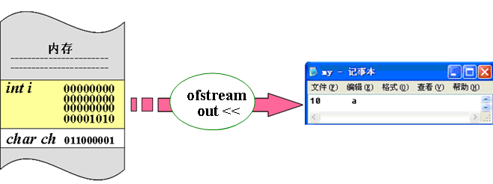
9.4 文件流
9.4.3 文本文件的读写
#include "fstream.h"
int i = 10;
char ch = 'a';
ofstream out ( "c:\\my.dat ");
out << i << '\t' <<ch<< '\n';
out . close ( );
int i;
char ch;
ifstream in ( "c:\\my.dat" );
in >> i >> ch;
cout << i << '\t' << ch << endl;

Slide 53
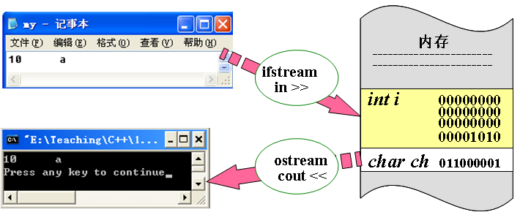
9.4 文件流
9.4.3 文本文件的读写
int i = 10;
char ch = 'a' ;
ofstream out ( "c:\\my.txt ");
out << i << '\t' <<ch<< '\n';
out . close ( );
ifstream in ( "c:\\my.dat" );
in >> i >> ch;
cout << i << '\t' << ch << endl;

Slide 54
9.4 文件流
例9.8 用筛选法产生25个素数，将其写入C盘文件primes.txt中。
例9.9 读取所有文件primes.txt 中的所有素数
例9.10 使用getline从文件中读取字符串
使用<<,>>完成文件读写
向文本文件中写入数据，并从文件中读出数据
//格式化将素数写入文件
for(int i = 0; i < max; i++) {
if(i % 5 == 0) outFile << endl;
outFile << setw(10) << *(primes + i); }
由于文本文件本身没有数据的逻辑结构，为了保证顺利从文件中读取数据，
通常数据项之间用空白符、换行符、制表符等分隔

Slide 55
9.4 文件流
9.4.4 文件的随机读写
二进制文件以基本类型数据在内存中以二进制表示形式
存放数据，不对写入或读出的数据做格式转换 ；
打开二进制文件用ios::binary方式 ；
可以既为输出又为输入文件。
二进制文件的读写方式由程序控制 ,
常用随机读写操作

Slide 56
9.4 文件流
9.4.4 文件的随机读写
二进制模式便于进行随机的文件读写操作，
通过移动文件指针将数据写入文件的指定位置，
或者任意读取文件中的某个数据。
二进制文件一般执行非格式化的读取操作:
get()、getline()与put()
read( )与write( )读写文件
可读取任何类型的数据，适合高效便利的传输数据块。

Slide 57
9.4 文件流
文件无格式读写函数
istream 类中操作字节数据的成员函数
istream & istream :: read ( char * buf , int n ) ;
从流中提取 n 个字节数据，更新对象 buf
ostream 类中操作字节数据的成员函数
ostream & ostream :: write ( char * buf , int n ) ;
向流插入 buf 对象的由第二个参数指定数目的字节数据

Slide 58
9.4 文件流
文件无格式读写函数
istream 类中操作字节数据的成员函数
istream & istream :: read ( char * buf , int n ) ;
从流中提取 n 个字节数据，更新对象 buf
int iNum , iAry[3];
ifstream input("file1.dat",ios::binary|ios::in);
input.read((char*) (&iNum), sizeof(int)) ;
input.read((char*) iAry, 3*sizeof(int)) ;
iNum = input.gcount( )/sizeof(int);
for(int i = 0; i< iNum;i++)
cout << iAry[i] <<ends;
从二进制文件读取n个字节的数据，将它们存放在内存中buffer指向的内存空间。
buffer可以转换为其他类型的指针，不仅可以读取字符数据，也可以读取其他类型的数据。

Slide 59
9.4 文件流
文件无格式读写函数
ostream 类中写入字节数据的成员函数
ostream & ostream :: write ( char * buf , int n ) ;
向流插入 buf 对象的由第二个参数指定数目的字节数据
ofstream outf( "test.dat") ;
char str[10] = “Hello!”;
outf.write( str , 10 ) ；
int a[10] ={1,2,3,4,5};
for(int i = 0; i < 10 ; i ++ )
outf.write( (char *) (&a[i]), sizeof(int) ) ;
注意类型转换

Slide 60
9.4 文件流
有关学生数据的结构Stu，读入一条学生记录：
Bool readStudent(Stu& student, ifstream& fStudent)
{
fStudent.read((char*)&student, sizeof(Stu));
boo ioFlag = fStudent.good( ); //是否成功读取
retrun ioFlag;
}
向文件写入一条结构记录Stu aStudent：
Ofstream out("stu.dat",ios::binary | ios ::out | ios ::app) ;
out.write((char*)&aStudent, sizeof(Stu));
//将一条记录写入文件末尾

Slide 61

9.4 文件流
文件读写练习
学生的记录包括学号、姓名和成绩等信息：
输入多个学生记录
按格式化的方式将学生记录写入文本文件中
writeStu( Stu* s, int n, ofstream& out );
(3)按二进制方式写到文件中：
writeFile( stu* s, int n, ofstream& out);

Slide 62
9.4 文件流
文件指针
文件结束
ios::beg
ios::cur
ios::end
0 1 2 3 4 5 n-1
文件指针
enum ios::seek_dir { beg = 0 ; cur = 1 , end = 2 } ;
ios::seek_dir 值：
cur 相对于当前读指针所指定的当前位置
beg 相对于流的开始位置
end 相对于流的结尾处
Notes:
文件指针的初始位置由打开方式指定，
打开文件时指针默认指向开始位置ios::beg，
如果打开文件时指定ios::app或ios::ate，指针指向文件末尾。
每次读写都是从文件指针的当前位置ios::cur开始，
随着数据的读写指针就向后移动。

Slide 63
9.4 文件流
文件指针
0 1 2 3 4 5 n-1
ios::beg
ios::cur
ios::end
流类提供一些有控制流指针位置的成员函数，
可以获取和改变当前文件指针的位置，
以便在文件指定位置进行读写操作。

Slide 64
9.4 文件流
9.4.4 文件的随机读写
istream 类操作流读指针的成员函数
istream & istream :: seekg ( long pos) ;
读指针从流的起始位置向后移动由pos指定字节
istream & istream :: seekg ( long off, ios::seek_dir ) ;
读指针从流的seek_dir位置移动 off 指定字节
istream & istream :: tellg () ;
返回读指针当前所指位置值

Slide 65
10.5.4 二进制文件
9.4 文件流
9.4.4 文件的随机读写
istream 类操作流读指针的成员函数
Eg：
istream input ;
……
input . seekg ( - 10 , ios :: cur ) ;
// 读指针以当前位置为基准，向前移动 10 个字节
beg
end
cur
cur

Slide 66
10.5.4 二进制文件
9.4 文件流
9.4.4 文件的随机读写
istream 类操作流读指针的成员函数
Eg：
istream input ;
……
函数 seekg ( n ) ;
等价 seekg ( n , ios::beg ) ;
input . seekg ( 10 , ios :: beg ) ;
// 读指针从流的开始位置，向后移动 10 个字节
beg
end
cur
cur

Slide 67
9.4 文件流
9.4.4 文件的随机读写
istream 类操作流读指针的成员函数
Eg：
istream input ;
……
input . seekg ( -10 , ios :: end ) ;
// 读指针从流的结尾，向前移动 10 个字节
beg
end
cur
cur

Slide 68
10.5.4 二进制文件
9.4 文件流
9.4.4 文件的随机读写
istream 类操作流读指针的成员函数
Eg：
istream input ;
long pos = input . tellg ( ) ; // 获取当前位置指针
input >> number ; // 读入一个整数，指针后移 4 字节
……
input . seekg ( pos ) ; // 指针返回原来位置
input >> number ; // 重读该整数
beg
… i-1 i i+1 …
end
200311
cur

Slide 69
10.5.4 二进制文件
9.4 文件流
9.4.4 文件的随机读写
ostream 类操作流写指针的成员函数
ostream & ostream :: seekp ( long pos ) ;
写指针从流的起始位置向后移动由参数指定字节
ostream & ostream :: seekp ( long off , ios::seek_dir ) ;
写指针从流的seek_dir位置移动由 off 指定字节
ostream & ostream :: tellp ( ) ;
返回写指针当前所指位置值

Slide 70
9.4 文件流
例9.11 随机文件读写
fstream f( "DATA.dat" , ios::in | ios::out | ios::binary );
int i;
for( i = 0; i < 20; i ++ ) //先写入 20 个整数
f.write((char *)&i, sizeof(int) );
long pos = f.tellp( ); //记录当前写指针位置值
for( i = 20; i<40; i ++ ) //再写入 20 个整数
f.write( (char*)&i, sizeof(int) );

Slide 71
9.4 文件流
例9.11 随机文件读写
f.seekg(pos); //将指针移到 pos 所表示的位置
f.read((char*)&i, sizeof(int) ); //读出一个数据
cout << "The data stored is " << i << endl
<< "file pointor pass: " << f.tellp()-pos<<endl;
//读文件后指针移动字节数
f.seekp( 0, ios::beg ); //指针移到文件开始
for( i = 0; i<40; i ++ ) //显示全部数据
{ f.read( (char*)&i, sizeof(int) );
cout << i << ends;
}
去掉如何？

Slide 72
9.4 文件流
文件读写练习
多条学生的记录包括学号、姓名和成绩等信息：
(1) 输入多个学生记录
(2)按二进制方式写到文件中：
(3)从文件中读出成绩并求平均值;
    (4)对文件中按成绩排序再写回文件中.
    (5)查找一条学生记录，修改其中的属性.

Slide 73
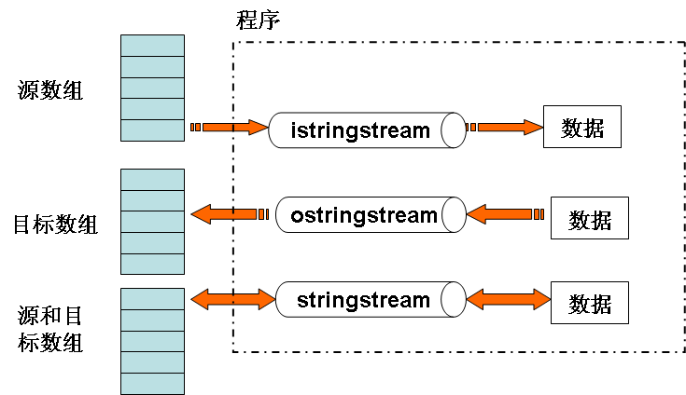
9.4 文件流
9.5 字符串流
串流类是 ios 的派生类:istringstream、ostringstream和stringstream。
串流对象一般关联string对象或字符数组，
可以把字符串中的数据通过流传送到在一组变量中，
也可以把一组数据转换为字符串写入string对象中。

Slide 74
9.4 文件流
9.5 字符串流
这些类的操作与文件流相同，是针对string对象I/O操作。
字符串流常与插入和提取运算符一起使用，
主要应用是内存中格式化数据或分析输出。
串流I/O具有格式化功能:
串流提取数据时对字符串按变量类型解释；
插入数据时把类型数据转换成字符串。
例9.12 从字符串流中提取数据
例9.13向字符串流中插入数据 。

Slide 75
9.4 文件流
案例：简单事务处理应用程序
模拟一个书店的销售账目
能够添加、删除书目，根据进货和销售数目更新库存数。
账目结构：
包含书号（TP）、书名（bookName）和库存量（blance）。
功能菜单：
选择1～4分别调用函数Append（入库）、Sale（销售）、
Inquire（查询）和CreateTxt（建立文本），选择0退出系统。

Slide 76
9.4 文件流
简单事务处理应用程序
main函数打开文件booksFile.dat，通过流类参数，把流对象iof传递给各函数。
文件流的读/写指针在字节流中移动，实现读/写操作。
为建立格式化文本文件，用文本流的写方式打开booksFile.txt。文本流对象ftxt把从二进制文件读出的记录格式化地写入文本文件。
BookSystem

Slide 77
9.4 文件流
图书馆管理系统
定义类及其关系：
Book， Reader， Manager，Date等
2.管理员拥有对图书信息的录入，查询， 修改，
增添与删除等权限；
    3. 读者拥有查询图书和借阅历史的功能；
    4. 用文件记录图书和用户信息；

Slide 78
小结
流对象是内存与文件（或字符串）之间数据传输的信道。
数据流本身没有逻辑格式。
数据的解释方式由应用程序的操作决定。
流类库提供了格式化和非格式化的I/O功能。
文本流I/O提供内存基本类型数据与文本之间的格式转换。
处理用户定义的文件I/O要用文件流对象。

Slide 79
小结
根据代码方式分为文本文件和二进制文件，
根据数据存取方式分为顺序存取文件和随机存取文件。
文件操作的三个主要步骤是：
打开文件；读/写文件；关闭文件流。
文件的性质由打开文件的方式决定。
移动流指针，可以对文件的任意位置进行读/写操作。

